Slide 1
8-битов binary display от светодиоди
Изготвено от: Александър Вазов №2, 10г

Slide 2
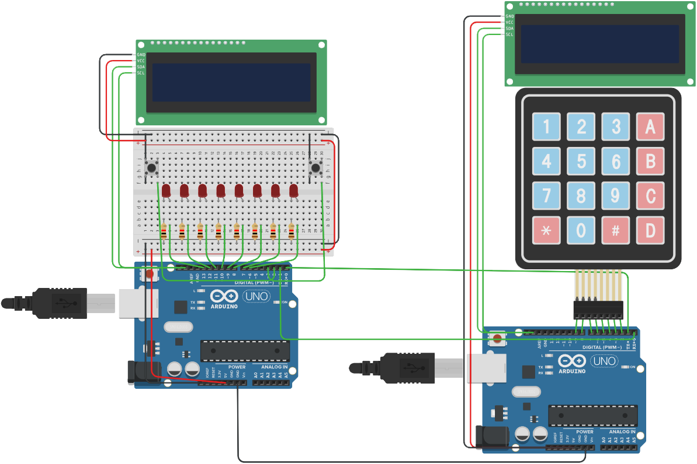
Tinkercad схема

Slide 3
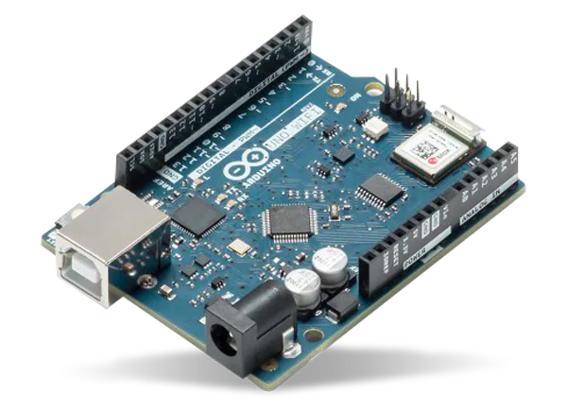
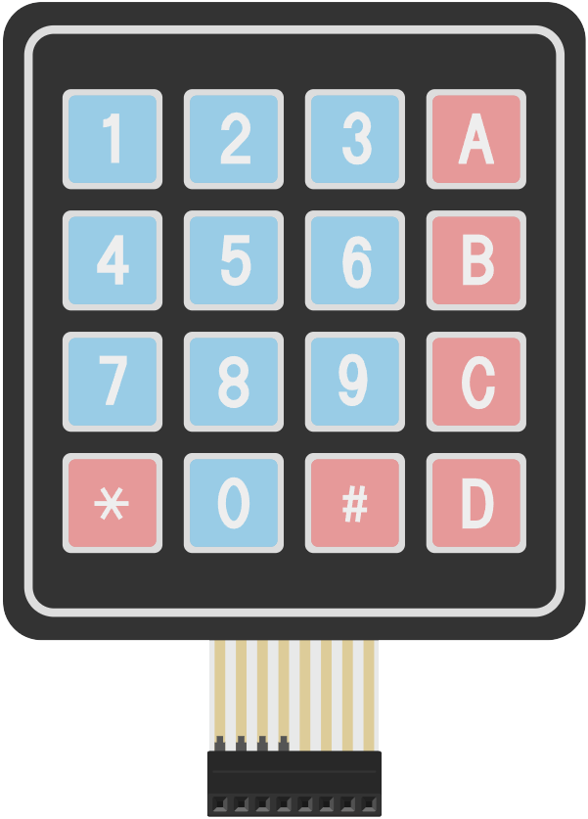

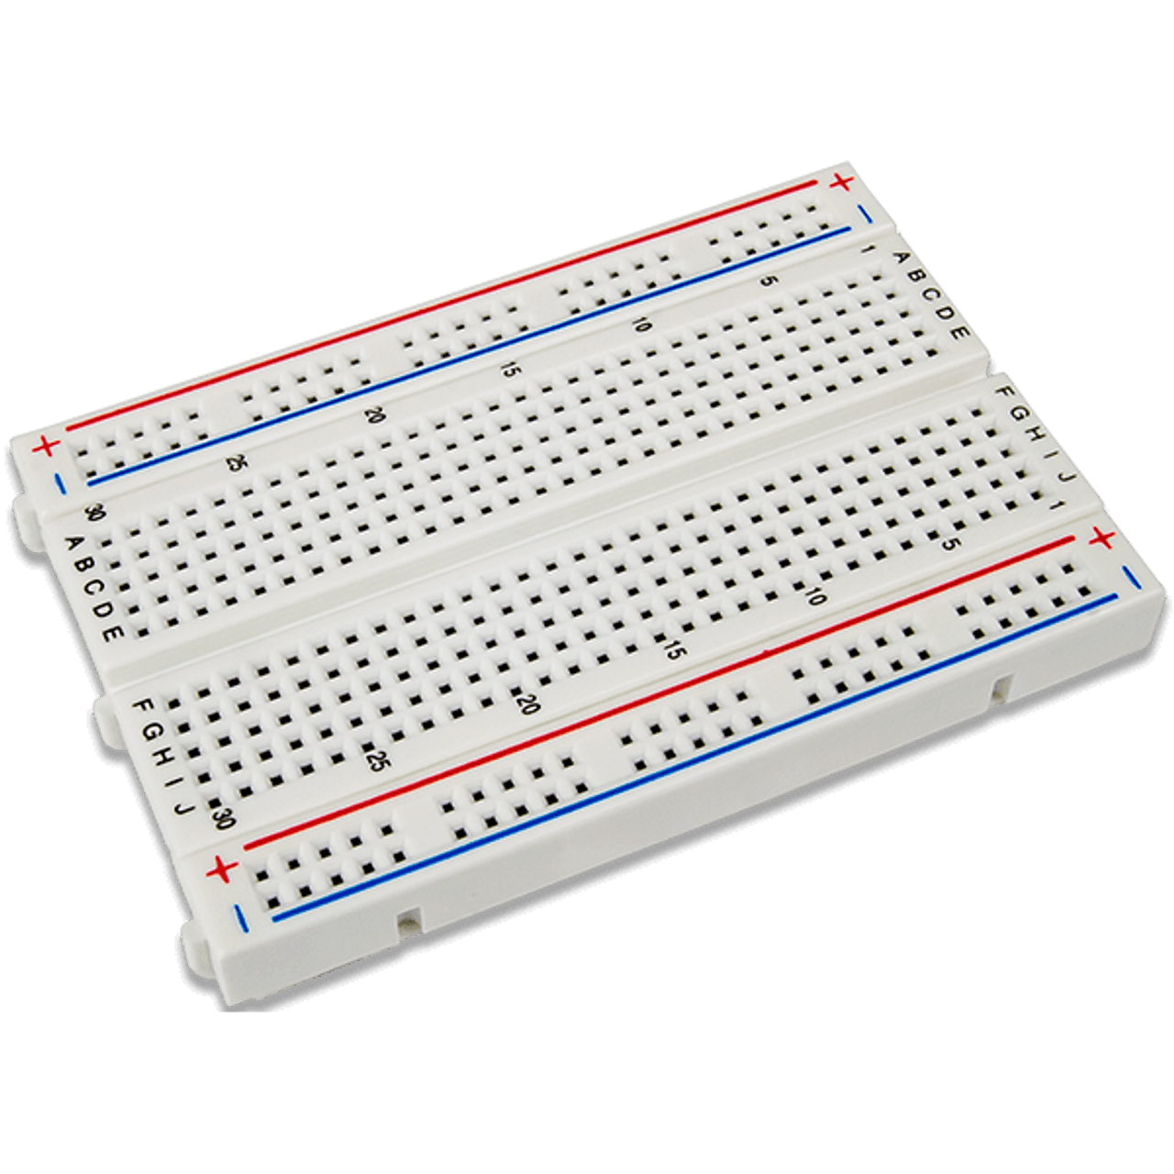
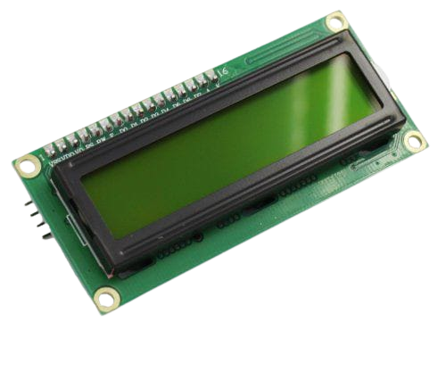
Използвани части
2 Arduino Uno микроконтролера
1 Half Breadboard
2 LCD I2C дисплея
1 4x4 Матричен keypad
8 светодиода
2 бутона
8 резистора
35 кабела

Slide 4


Използвани библиотеки и технологии
Технологии:
I²C - за двата LCD дисплея
UART - за комуникацията между 2та микроконтролера
Библиотеки:
LiquidCrystal_I2C
Keypad

Slide 5
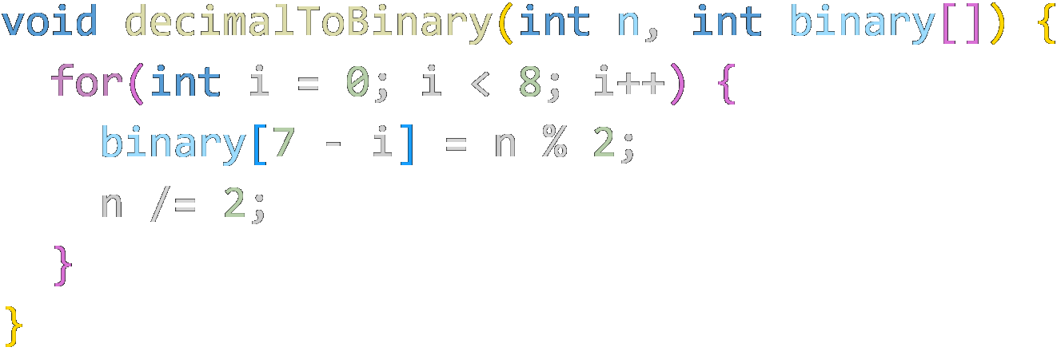
Основна функционалност
Ляв микроконтролер - Държи променлива за число, което се показва на левия LCD дисплей, и чрез проста функция превръща това число в двоична бройна систма и го запазва в масив, който се използва за да се покаже числото в двоична бройна система чрез светодиодите. За намаляване и увеличаване на променливата с числото в десетична бройна система се използват двата бутона от двете страни на линията светодиоди.
Десен микроконтролер - Взима стойността, въведена на keypad-а, която е показана на десния LCD дисплей, и при натискане на бутоните C и D изпраща тази стойност към левия микроконтролер, като използва UART за да осъществи комуникацията между двата микроконтролера.

Slide 6
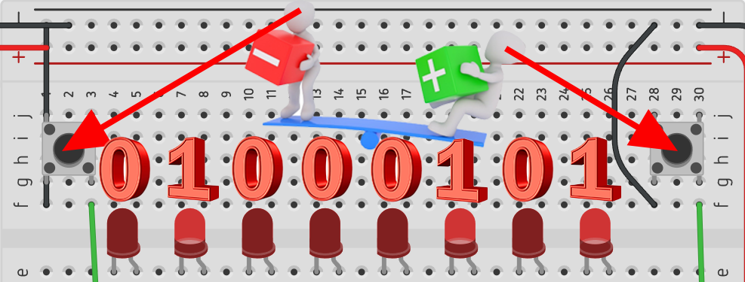
Функционалност на светодиоди и бутони

Slide 7
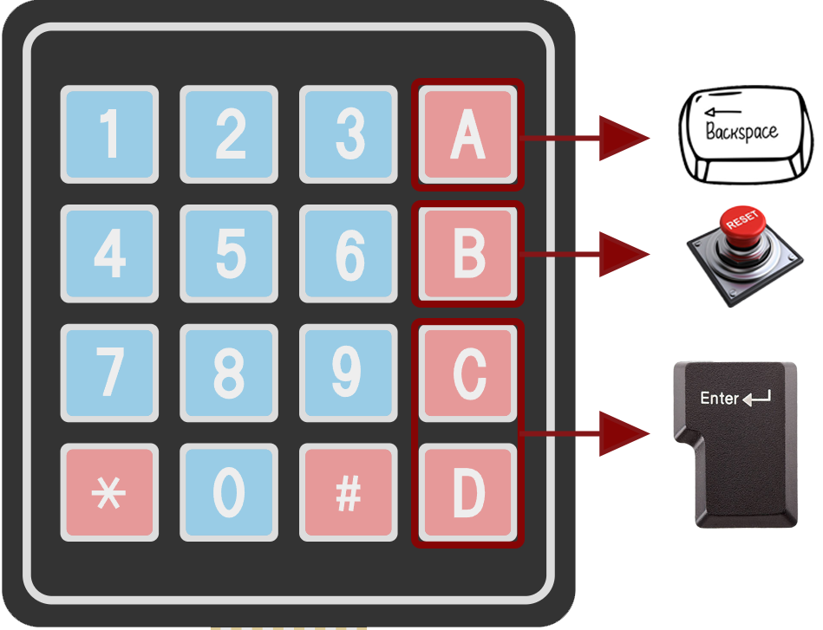
Функционалност на keypad

Slide 8
Благодаря за вниманието!

